Slide 1
Smart Training Room > Part I (Monitoring Training Room Zone 2)
Patcharawat Sukrak (DONUT)

Slide 2
Content
1. My team
2. Concept (Old)
3. Concept (New)
4. Output
5. Device setup
6. Data communication
7. Circuit Design
8. Project Part II concept

Slide 3


My team
Author: Patcharawat Sukruk (DONUT)
P.Tan
(Adviser)
P.Tae (Adviser)

Slide 4
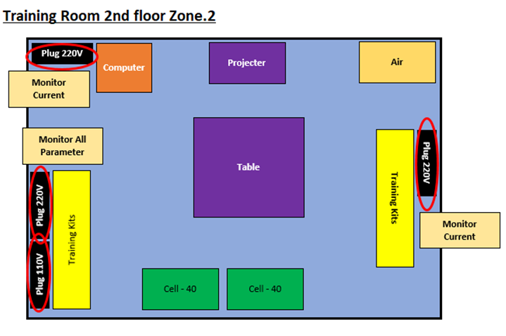
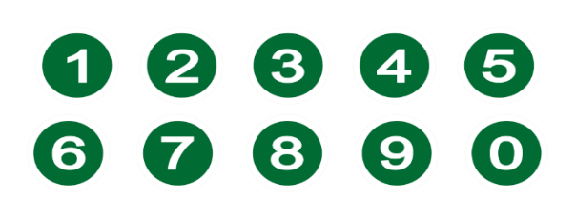
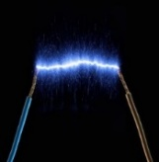
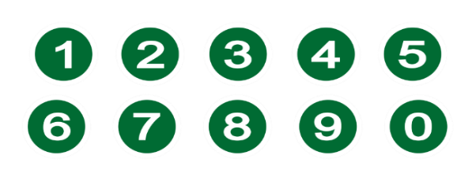

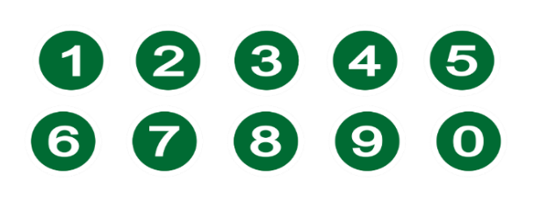

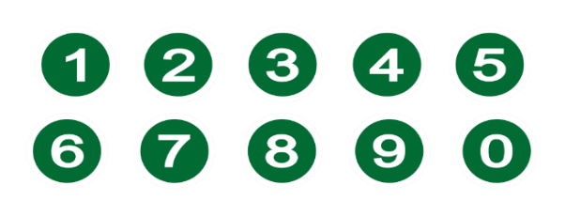
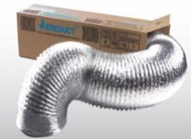
Concept (Old)
But I have a problem with 2 parameter, pressure and current

Slide 5

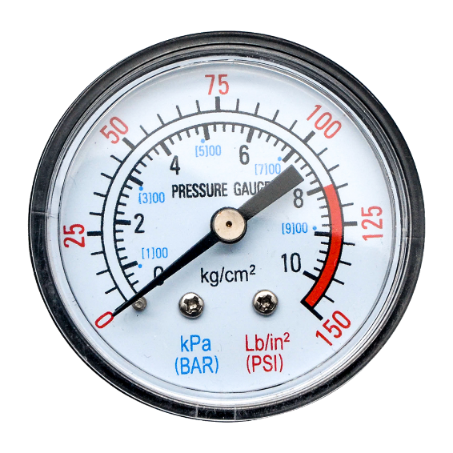
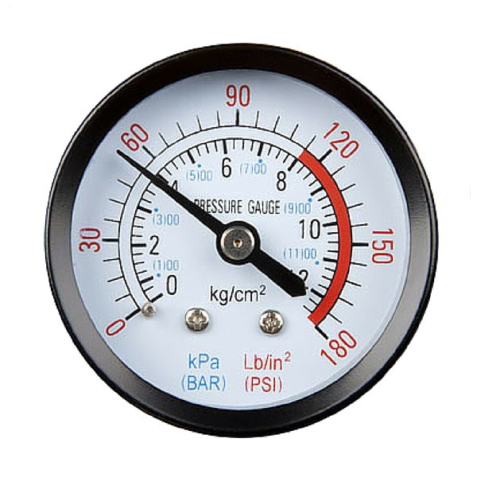
The pressure is difficult to apply.
The pressure is change just open, close the door

Slide 6
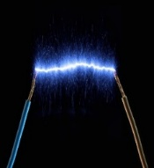
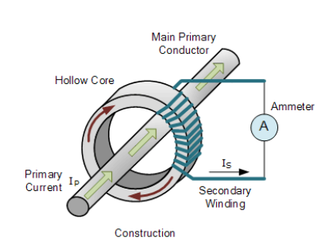
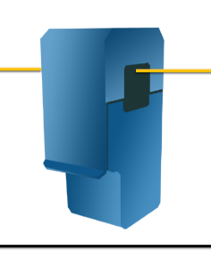
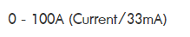
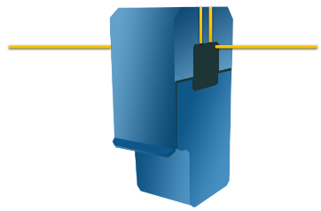
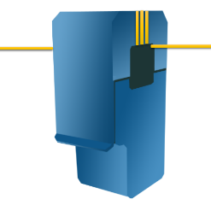
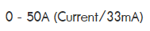
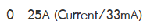
Current sensor problem
L
วัด
ไฟ 3 เฟส
N
G
L

Slide 7

Concept (New)
Notes:
ใส่รูปกล่อง

Slide 8
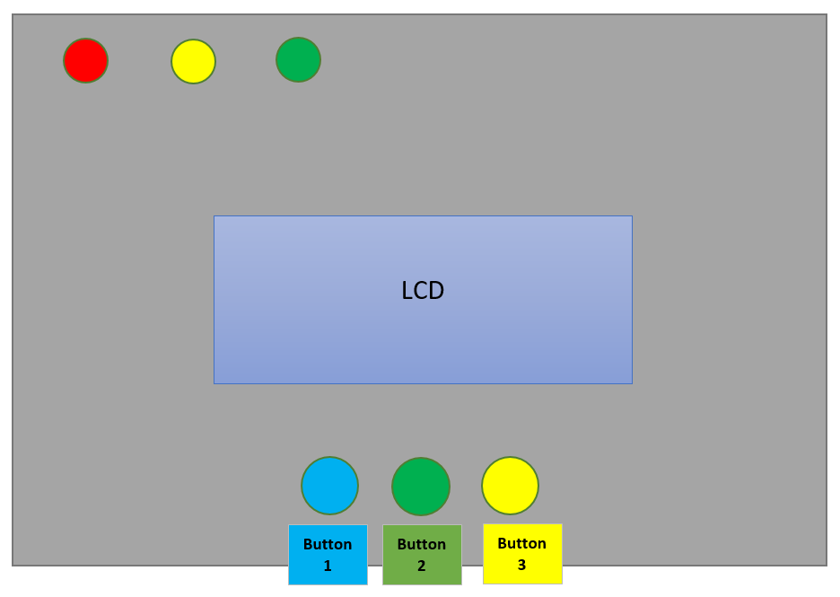
Manual check
LED status
Button work?
Sleep mode
MCU on

Slide 9
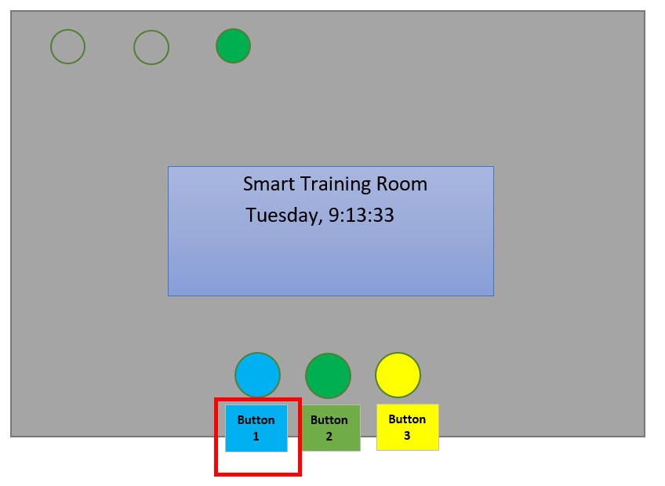
Manual check – Show time
Use MTL NTP server

Slide 10
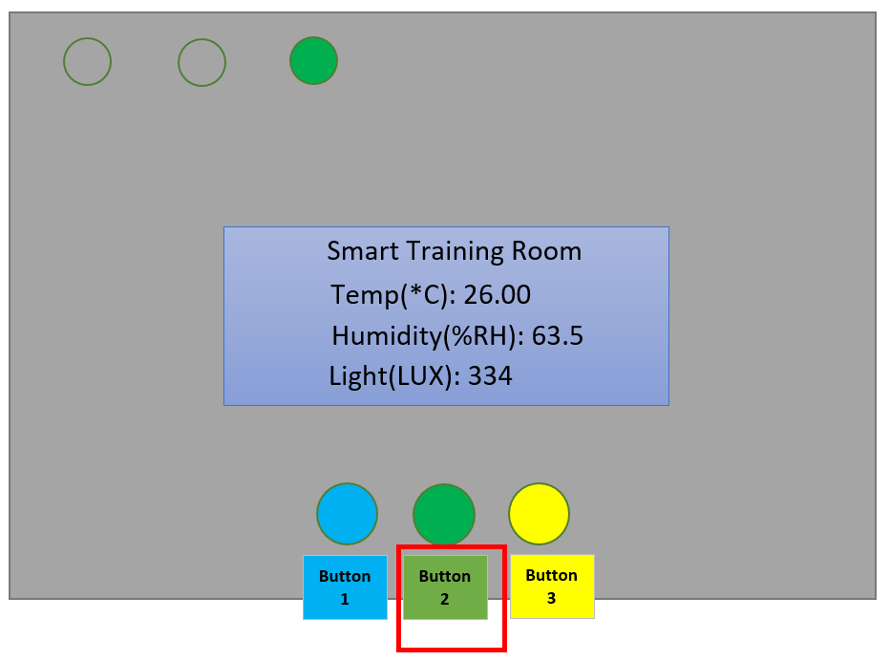
Manual check –Show sensor value

Slide 11
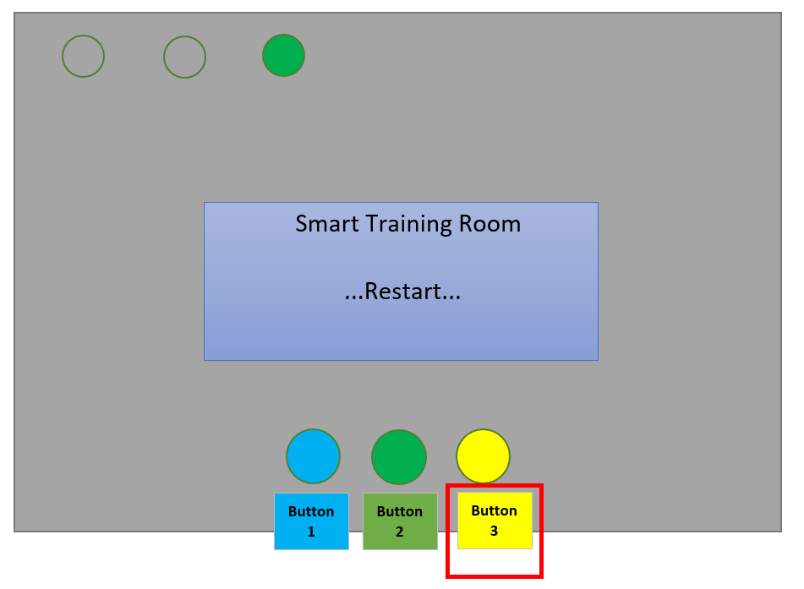
Manual check – Restart (กรณีการแสดงผลมีปัญหา)

Slide 12

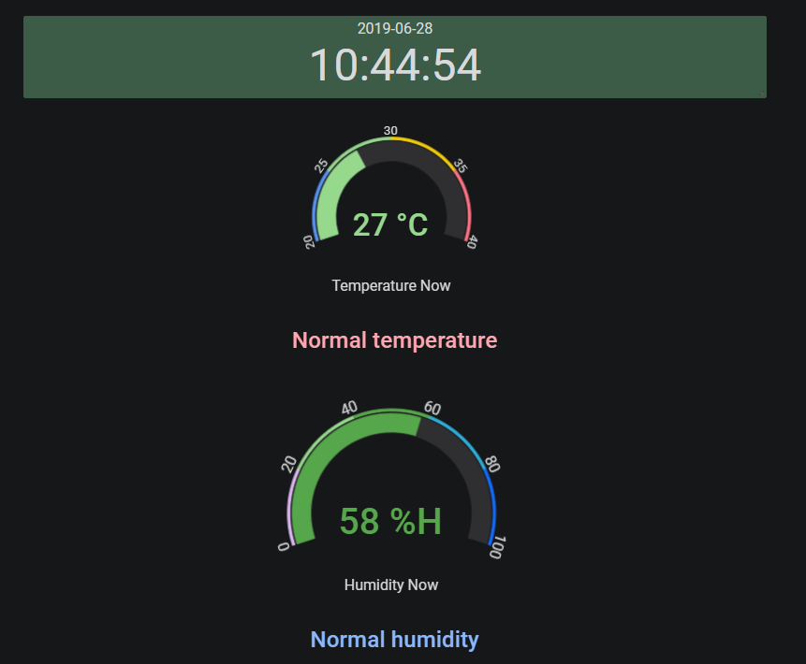


Output – On web browser
Users can use browser from electronic devices (Computer, Mobile phone) order to view input value in a form which is easy to understand.

Slide 13
Before get a dashbroad

Slide 14



IoT concept
In order to do that. First, we use this concept for IoT
IoT consists of….
Device
Application
Transmitted media
DATA
DATA

Slide 15
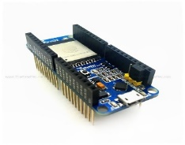
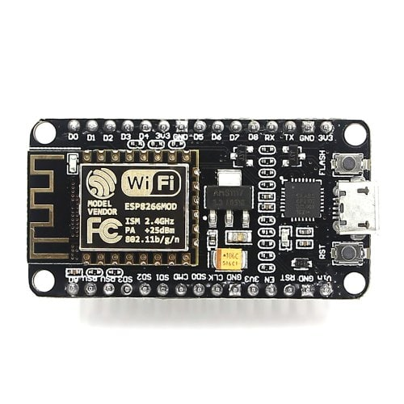
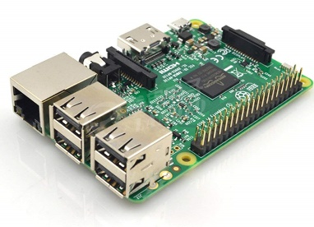
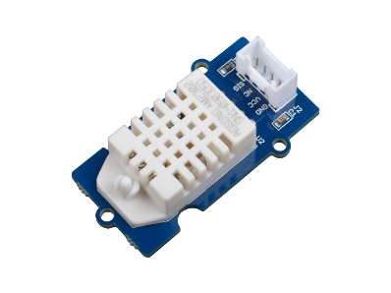
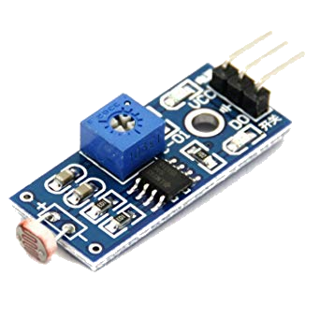
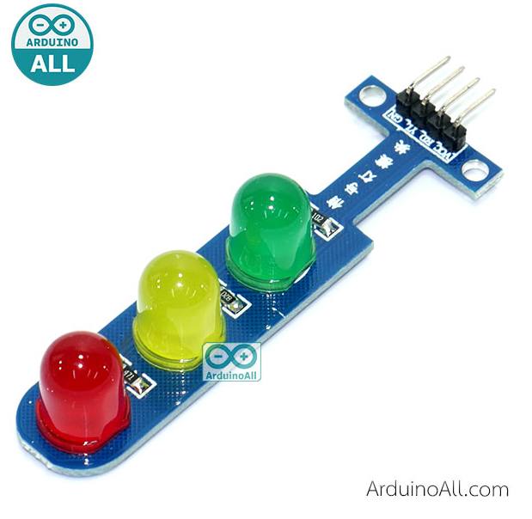
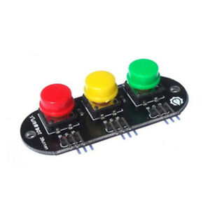
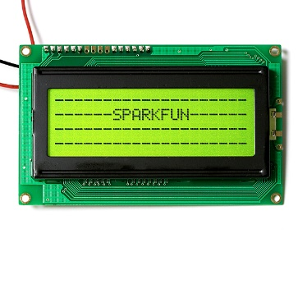
Device
Main role: Control and keep sensor data
ESP8266 NodeMCU
Include application
Raspberry PI 3 B+
DHT22
LDR
3 Bit 3 color Button module
Basic 20x4 Character LCD
LED Module 3 traffic light

Slide 16

Transmitted media
SSID: Visitor

Slide 17






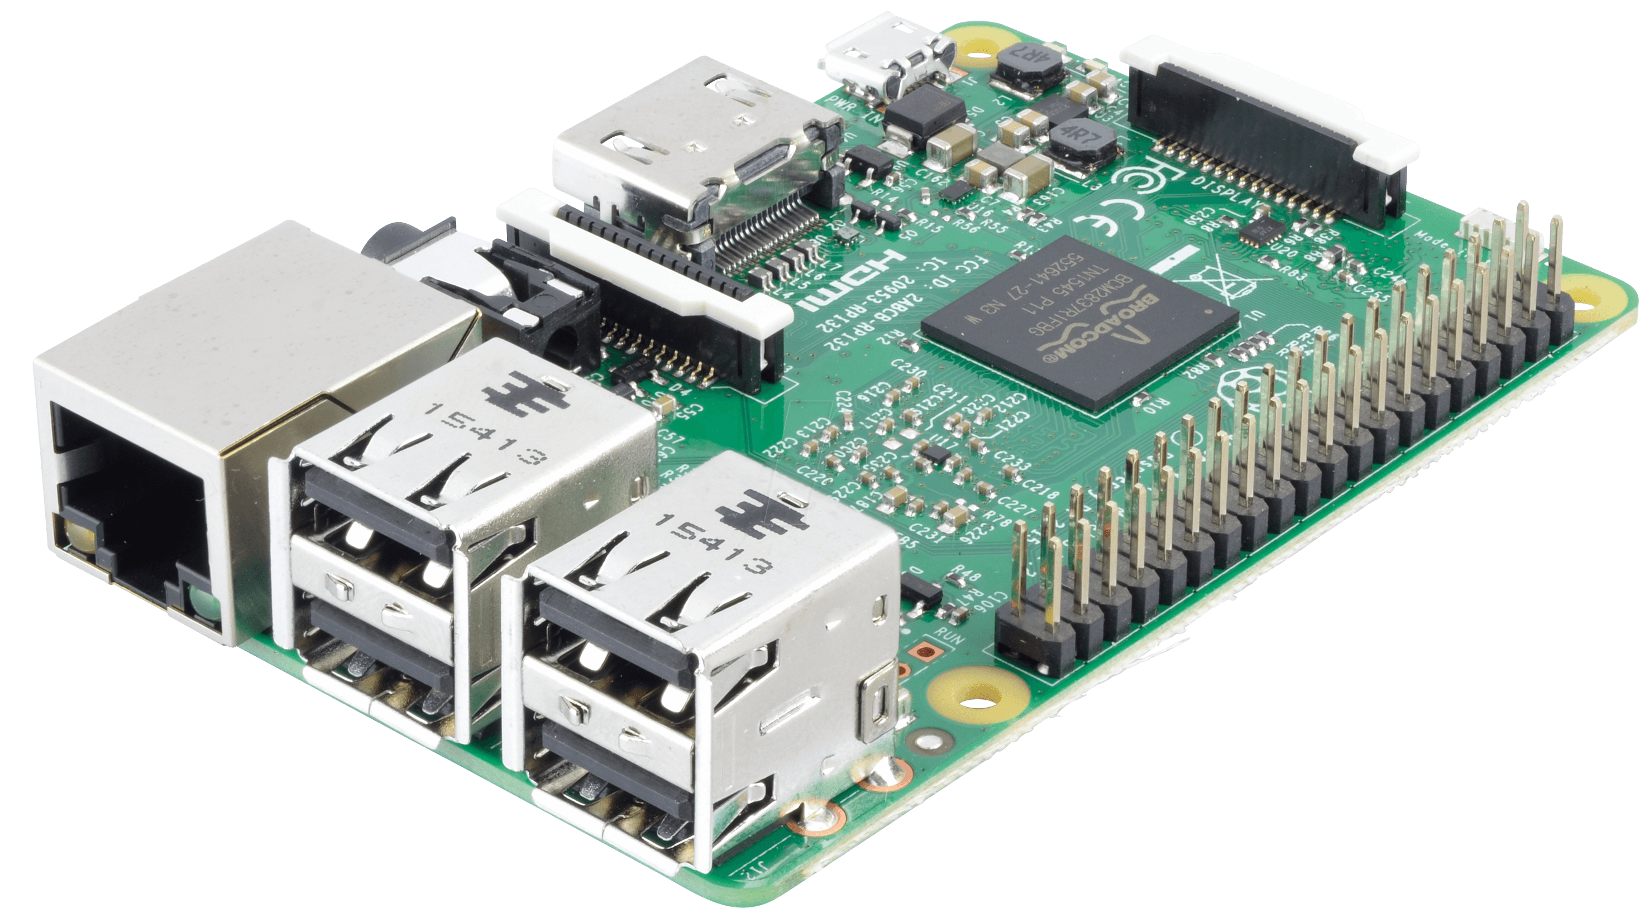
Application
By MTL server
163.50.57.25
MQTT = ตัวกลางรับข้อมูล
Node-RED = ตัวจัดการข้อมูล
Grafana = ตัวสร้าง Dashbroad
Influxdb = Database
Raspberry Pi

Slide 18

DEVICE
After prepared
Prepared
Transmitted media
Application

Slide 19
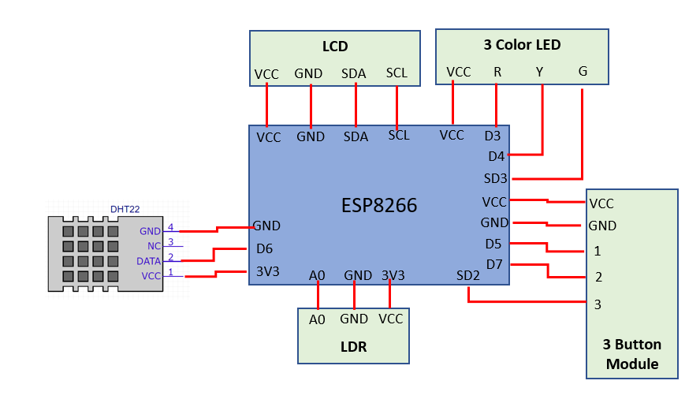
1. Set up device ( Circuit design)

Slide 20
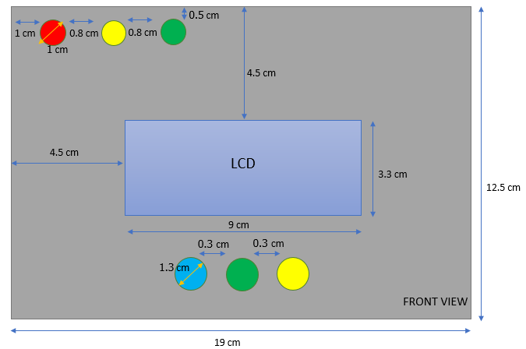
1. Set up device ( Product design)
LED status
Button
10kΩ
10kΩ

Slide 21

1. Set up device ( Product design)
DHT22
LDR
10kΩ
10kΩ

Slide 22
2. Data communication
Device
Application
Transmission media
DATA
DATA

Slide 23
2. Data communication
Start with devices.
Device
Application
Transmission media
Start

Slide 24
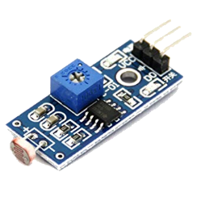

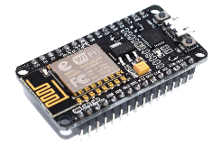
2. Data communication (device) – Generate Data
DATA FROM SENSOR
Topic:Temp
PROCESS DATA
Topic:Humi
TOPIC
Topic:Light
Topic’s name is necessary for application.

Slide 25
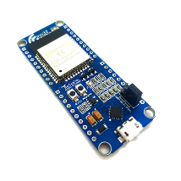
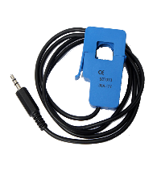
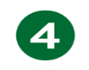



Data generate
DATA FROM SENSOR
PROCESS DATA
TOPIC:(Name)
Topic:Current_1
DATA FROM SENSOR
PROCESS DATA
Topic:Current_2
TOPIC
Topic:Temp_2
Topic:Humi_2
DATA FROM SENSOR
PROCESS DATA
TOPIC
Topic:Current_3
DATA FROM SENSOR
Topic:Current_4
PROCESS DATA
TOPIC
Topic:Light_4

Slide 26
Data communication (device) – Generate Data
Device
Topic
(Data)
Application
Transmission media
DATA

Slide 27
2. Data communication (Data Transmittion)
Device
Topic
(Data)
Application
Transmission media

Slide 28
Communication (Application)
Device
Application
Topic
(Data)
Transmission media

Slide 29

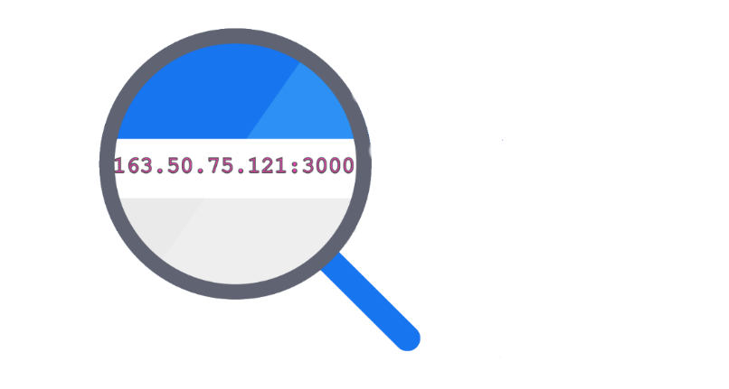
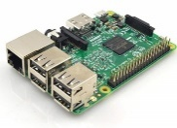

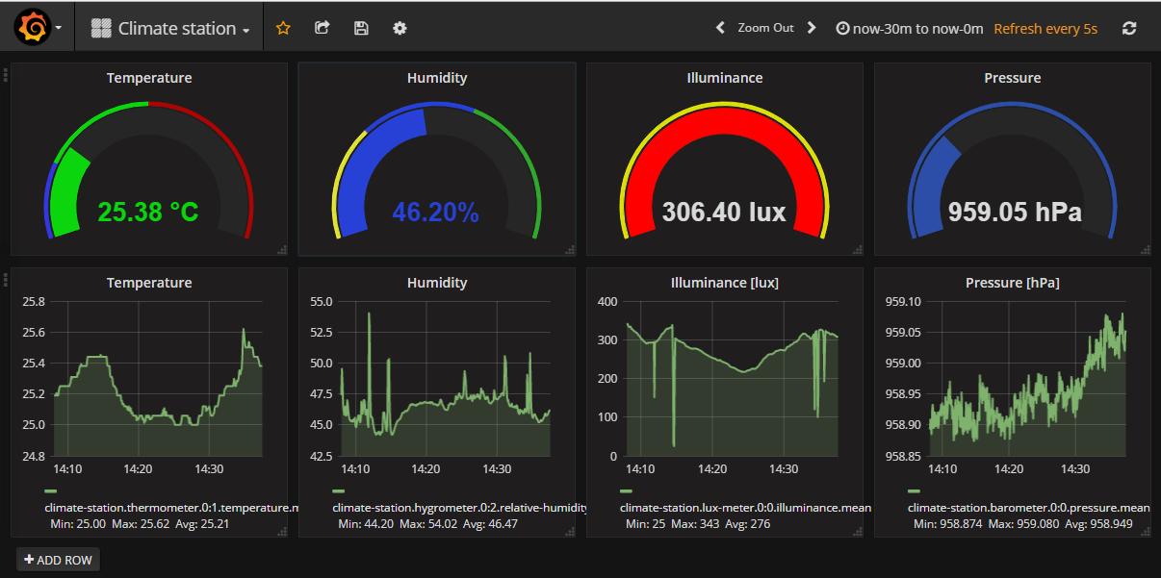

Application
Data
(Topic)
Data
(Topic)
MQTT
Broker
Chose database, (modify) data

Slide 30
ปัญหาที่พบ
WiFi ที่ MCU หลุดจากการเชื่อมต่ออันเนื่องจาก Network ของบริษัท
ปัญหาที่ตามมา
Dashbroad ไม่สามารถใช้งานได้
สิ่งที่ทำได้
ตัว MCU สามารถ reconnect WiFi ได้อัตโนมัติและข้อมูลค่าเซ็นเซอร์สามารถส่งต่อไปยัง Dashbroad ได้หากการเชื่อมต่อสำเร็จ

Slide 31
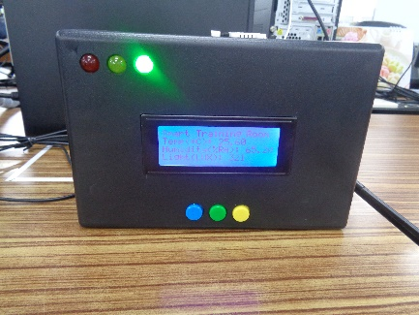

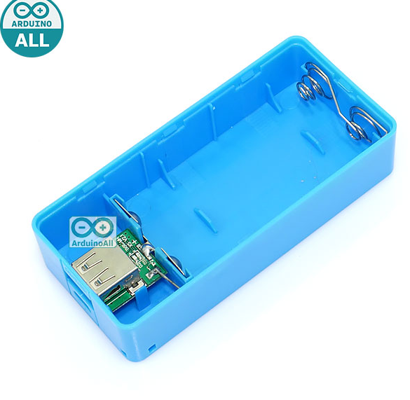
สรุป สำหรับ Part 1 การ Monitor
- การ Monitor อุณหภูมิ, ความชื้น, ความเข้มแสง เสร็จสิ้น
- รอรางถ่าน จากนั้นจึงจะทำการติดตั้งในห้อง (ปกติจ่ายไฟโดยใช้สาย USB )
- Raspberry Pi จะติดตั้งเมื่อ Part 2 เสร็จสิ้น เนื่องจากต้องติดตั้งอุปกรณ์เพิ่มเติม
มี Step down motor ในตัว แปลงไฟจาก 9V เป็น 5V

Slide 32
ปัญหาที่อาจพบ
WiFi ที่ MCU หลุดจากการเชื่อมต่ออันเนื่องจาก Network ของบริษัท
ปัญหาที่ตามมา
Dashbroad ไม่สามารถใช้งานได้
สิ่งที่ทำได้
ตัว MCU สามารถ reconnect WiFi ได้อัตโนมัติและข้อมูลค่าเซ็นเซอร์สามารถส่งต่อไปยัง Dashbroad ได้หากการเชื่อมต่อสำเร็จ
ค่าเซ็นเซอร์อาจแสดงผลผิดพลาด ( Null value, Error value return 2000000)
ปัญหาที่ตามมา
Dashbroad แสดงค่าที่ผิดเพื้ยน, Email alert ในเหตุการณ์ที่ไม่ควรจะเกิด เช่น Temperature is 2000000
สิ่งที่ทำได้
Alert email ณ ช่วงค่าที่กำหนดเท่านั้น Temperature (-50 to 15 , 40 to 100)

Slide 33
PART 2 Concept Design (Automatic Room)

Slide 34
ปิด / เปิด ไฟอัตโนมัติ
นำค่า Monitor จาก Part 1 มา apply
แจ้งเตือนผ่านอีเมลเมื่อเกิดเหตุการณ์
1.ค่าอุณหภูมิผิดปกติ (ร้อนจัด,เย็นจัด)
2.ค่าความชื้นผิดปกติ (ปริมาณความชื้นสัมพัทธ์น้อยหรือมากเกินไป)
3.มีการเปิดไฟทิ้งไว้ในห้องหลังเวลาเลิกงาน

Slide 35
ปิดไฟอัตโนมัติ (Only)

Slide 36

การแจ้งเตือนผ่าน Email

Slide 37
Finished
Detect Temperature
Detect Humidity
Detect human
Notes:
ใส่รูปกล่อง

Slide 38
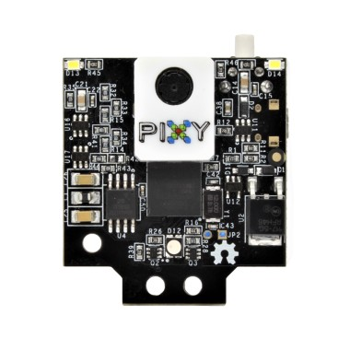
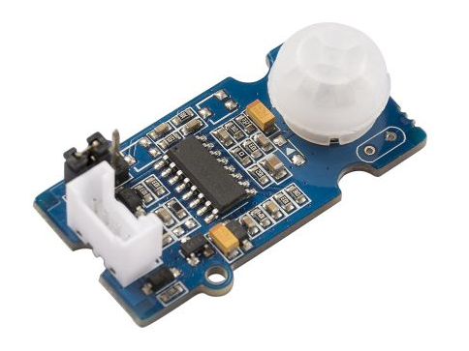
PIXY VS PIR Sensor

Slide 39
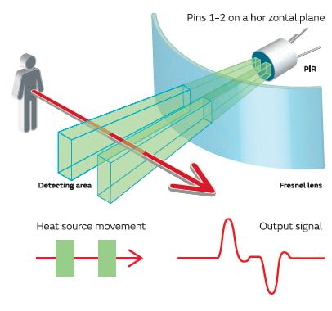
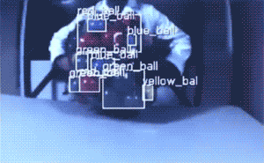
PIXY VS PIR Sensor
เป็นโมดูลกล้องตรวจจับแยกแยะวัตถุด้วยสีที่โด่งดังและประสบความสําเร็จอย่างสูงในการระดมทุนผ่านwww.kickstarter.com โดยใช้โมดูล CCD ทํางานร่วมกับแผงวงจรประมวลผลภาพหรือ image processing
High accuracy ติดตั้งบน Raspberry PI
Rely on infrared
Return 0,1
Low accuracy

Slide 40
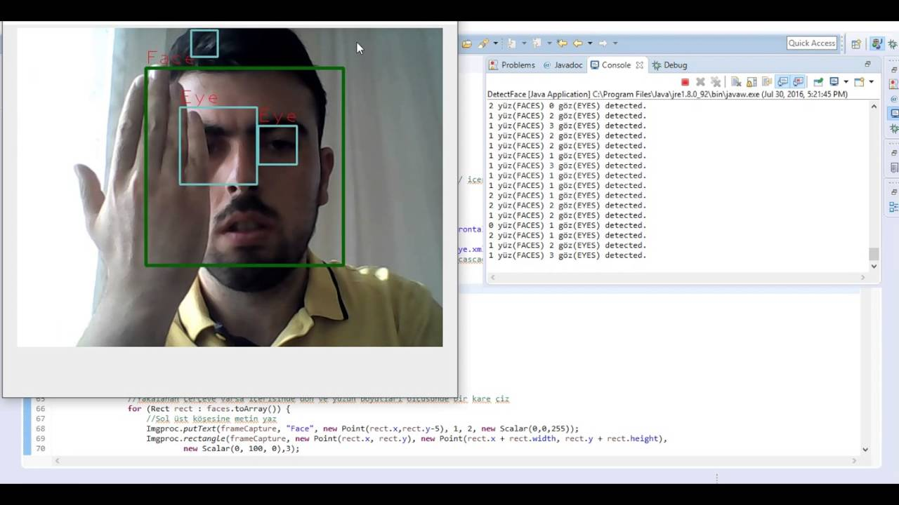
PIXY
สามารถต่อยอดเป็นการตรวจจับอารมณ์, สีหน้า…

Slide 41
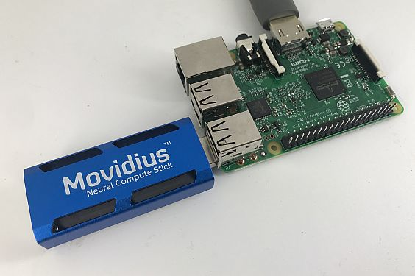
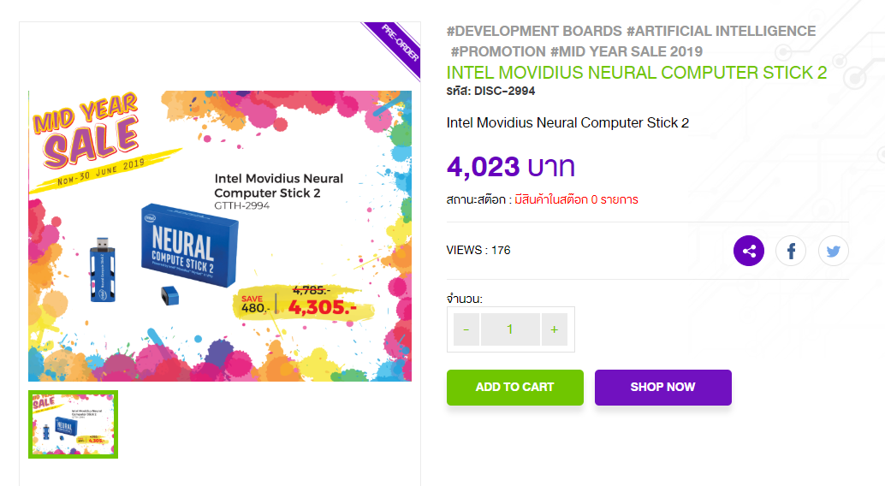
Movidius
Neural Compute Stick (Movidius) เป็นอุปกรณ์เสริมพลังให้กับระบบ image processing ขณะเดียวกัน ช่วยให้ CPU ทำงานเบาลง เหมาะสมกับการพัฒนาระบบช่วยวิเคราะห์ภาพบนระบบ Single Board Computer ที่มีพลังของ CPU ไม่สูงนัก

Slide 42

Device
Main role: Control and keep sensor data
Include application
Raspberry PI 3
DHT22
LDR
3 Bit 3 color Button module
Basic 20x4 Character LCD
LED Module 3 traffic light
Movidius
Pixy

Slide 43

Layout
Notes:
ใส่รูปกล่อง

Slide 44
ปัญหาที่อาจพบ
MCU ESP8266 และ Raspberry Pi เกิด Overheat เนื่องจากต้องทำงานตลอดเวลา
ปัญหาที่ตามมา
อายุการใช้งานของอุปกรณ์จะสั้นลง
สิ่งที่ทำได้
อุปกรณ์ MCU ESP8266 และ Raspberry PI มีฟังก์ชันที่เรียกว่า Sleep mode สามารถแก้ปัญหาเบื้องต้นได้ โดยจะทำการใช้ Sleep mode นอกเวลา Detect time

Slide 45
ปัญหาที่อาจพบ
แบตเตอร์รีหมดเร็วเนื่องจากต้องทำงานตลอดเวลา
ESP8266 ปกติจะใช้กระแสไฟประมาณ 70-80 mA สำหรับแบตเตอร์รี่ที่มีความจุ 1920maH สามารถจ่ายไฟเลี้ยง ESP8266 ได้ประมาณ 24 ชั่วโมง หรือแบตหมดภายใน 1 วัน
เราสามารถสั่งให้เวลาที่ esp8266 ไม่ได้ทำงาน ให้เข้าสูงโหมด sleep ซึ่งจะใช้กระแสไฟเพียง 0.001mA ทำให้เราสามารถใช้งาน จาก 24 ชั่วโมงเป็น 600 ชั่วโมง หรือ จาก 1 วันเป็น 30 วัน

Slide 46


Slide 47

Thank
You

